Slide 1
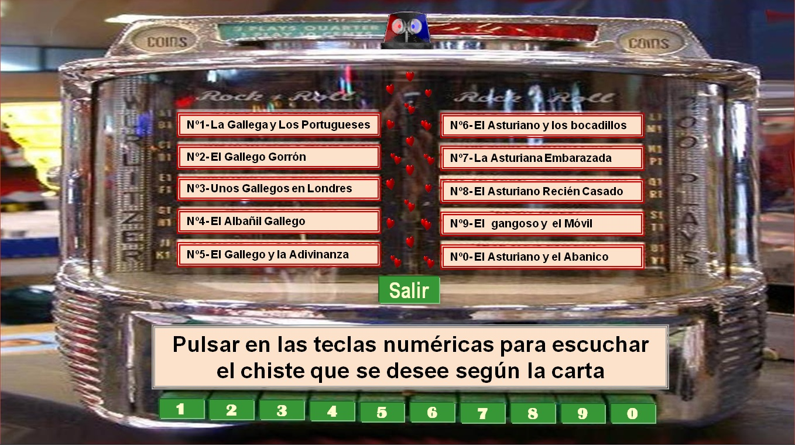

CHITES DE GALLEGOS Y ASTURIANOS

Slide 2




Gallegos y Asturianos
Primos y Hermanos
Pero los Gallegos son los primos y si no fijense bien en el refran
Espero que nadie se ofenda , precisamente esto me lo enseño un Gallego
Y lo que importa es el humor , que es de lo que se trata este PPS
Siguiente

Slide 3
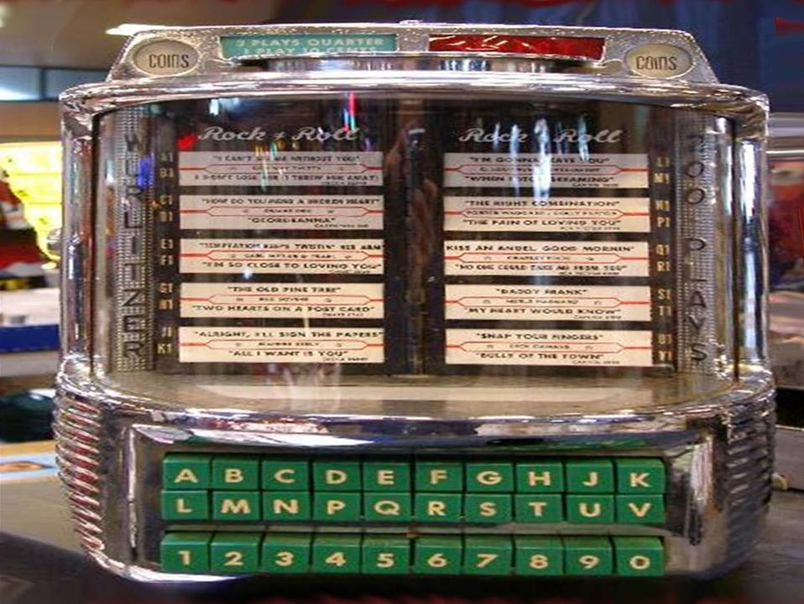


Nº1- La Gallega y Los Portugueses
Nº6- El Asturiano y los bocadillos
Nº2- El Gallego Gorrón
Nº7- La Asturiana Embarazada
Nº3- Unos Gallegos en Londres
Nº8- El Asturiano Recién Casado
Nº4- El Albañil Gallego
Nº9- El gangoso y el Móvil
Nº5- El Gallego y la Adivinanza
Nº0- El Asturiano y el Abanico
Salir
Pulsar en las teclas numéricas para escuchar el chiste que se desee según la carta
1
2
3
4
5
6
7
8
9
0

Slide 4
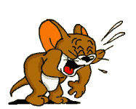


ESPERO QUE TE ALEGRARA EL DIA
AUNQUE SEA UN POQUITO

Slide 5







¿Te ha gustado?
Puedes ver más entrando
Aquí
Además puedes recibir powerpoints en tu correo electrónico suscribiéndote aquí:

